Slide 1
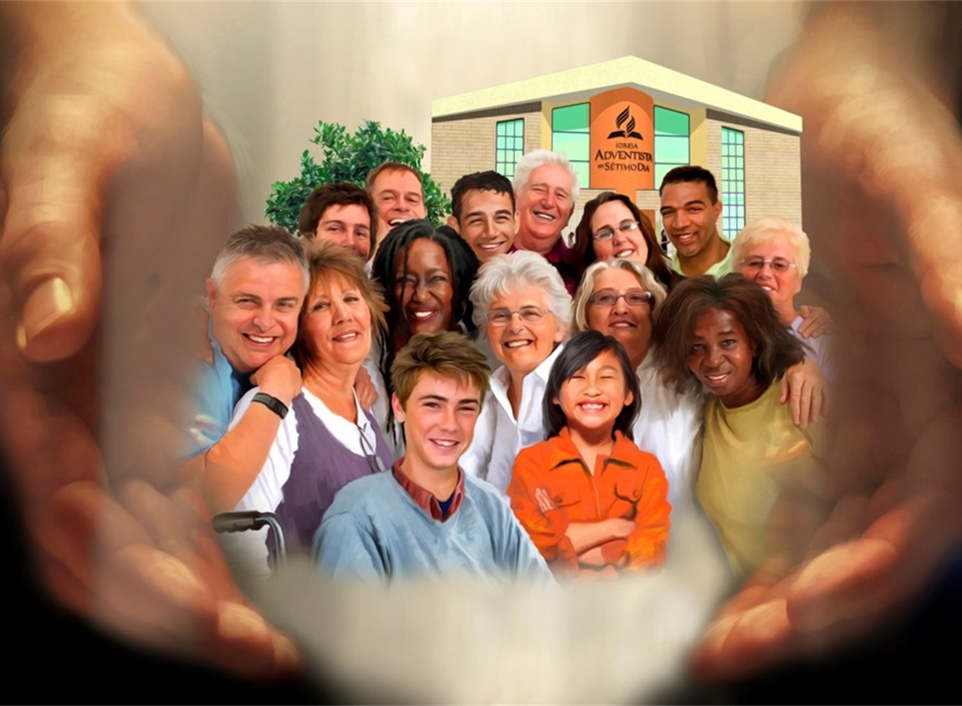
PELIHARALAH KASIH PERSAUDARAAN!
Pelajaran ke-13, Triwulan I
19-25 Maret 2022

Slide 2
IBRANI 13:1
“Peliharalah kasih persaudaraan!”.

Slide 3
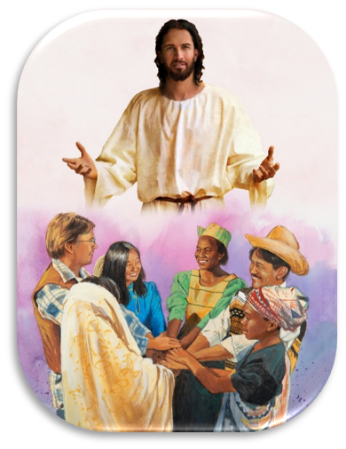
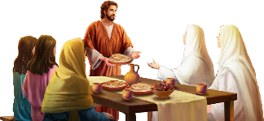
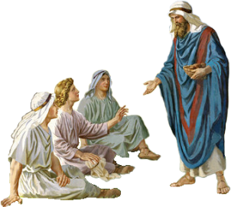
Paulus mengakhiri khotbahnya dengan memberikan beberapa nasihat tentang kehidupan Kristen sehari-hari.
Bagaimana seharusnya kita bersikap setiap hari saat pandangan kita tertuju pada Yesus? Sikap apa yang harus kita hindari, dan sikap mana yang harus kita pelajari?
Paulus mendorong kita untuk mulai mempersiapkan kehidupan kekal hari ini, “Sebab di sini kita tidak mempunyai tempat tinggal yang tetap; kita mencari kota yang akan datang.” (Ibrani 13:14)

Slide 4
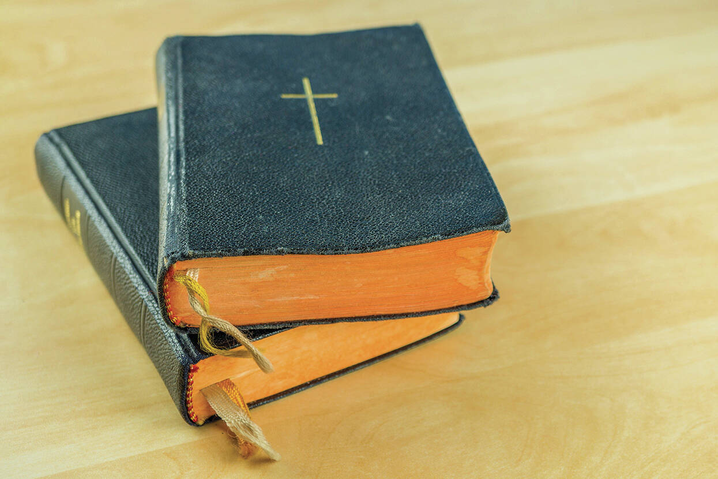
MEMELIHARA UMAT TUHAN Minggu, 20 Maret 2022
Ibrani 13:1-2
Peliharalah kasih persaudaraan! Jangan kamu lupa memberi tumpangan kepada orang, sebab dengan berbuat demikian beberapa orang dengan tidak diketahuinya telah menjamu malaikat-malaikat.

Slide 5
Mengapa penting untuk memiliki keramahtamahan ? Roma 12:13, 1 Timotius 3:2, Titus 1:8, 1 Petrus 4:9
Karena Kekristenan adalah gerakan pengembaraan yang sering bergantung pada keramahan baik dari sesama orang Kristen maupun non-Kristen.
Karena Instruksi Paulus untuk "Jangan lupa" menunjukkan bahwa keramahan tidak hanya mengacu pada kegagalan untuk berpikir tentang menerima seseorang tetapi juga tentang pengabaian yang disengaja yang merusak jiwa Kekristenan.
Karena dengan keramahan yang ditunjukkan kepada sesama orang percaya ataupun saat memberi tumpangan pada orang asing beberapa tanpa disadari telah menjamu malaikat, seperti halnya pengalaman Abraham [Kejadian 18:2-15].
Karena dengan menawarkan keramahtamahan menyiratkan berbagi kepemilikan dengan orang lain dan menderita dengan orang lain, seperti yang dilakukan Yesus untuk kita [Ibrani 2: 10-18].

Slide 6
Salah satu bentuk keramatamahan adalah dengan memperhatikan mereka yang menjadi narapidana.
Karena imannya, banyak orang percaya Ibrani di penjara dan karena itu orang Kristen haruslah mengingat mereka bukan hanya dalam doa tetapi juga memberikan dukungan materi dan emosional, meskipun dengan cara itu mereka rentan terhadap pelecehan sosial [Ibrani 10:32-34].

Slide 7
Mengapa Paulus mendorong pembaca suratnya ini untuk memperhatikan mereka yang terpenjara?
Paulus mencoba membangkitkan dukungan pembaca sendiri untuk saudara-saudara mereka yang dipenjara di masa lalu. Sebab mereka telah menjadi "rekan" atau "mitra" bagi mereka yang "dijadikan tontonan oleh cercaan dan penderitaan" [Ibrani 10:33]
Paulus menguatkan iman orang percaya dengan menggunakan bahasa "menderita" untuk menggemakan contoh Musa, yang memilih "lebih suka menderita sengsara dengan umat Allah dari pada untuk sementara menikmati kesenangan dari dosa" [Ibrani 11:25].
Paulus menangkap cita-cita kasih persaudaraan. Dia mengingatkan para pembaca bahwa mereka "juga ada di dalam tubuh" [Ibrani 13:3]. Mereka berbagi kondisi manusia yang sama dan harus memperlakukan orang lain sebagaimana mereka ingin diperlakukan jika mereka berada dalam keadaan yang sama, yaitu di penjara. Pentingnya memberikan dukungan materi dan emosional kepada para narapidana, menunjukkan kepada mereka bahwa mereka tidak ditinggalkan.

Slide 8
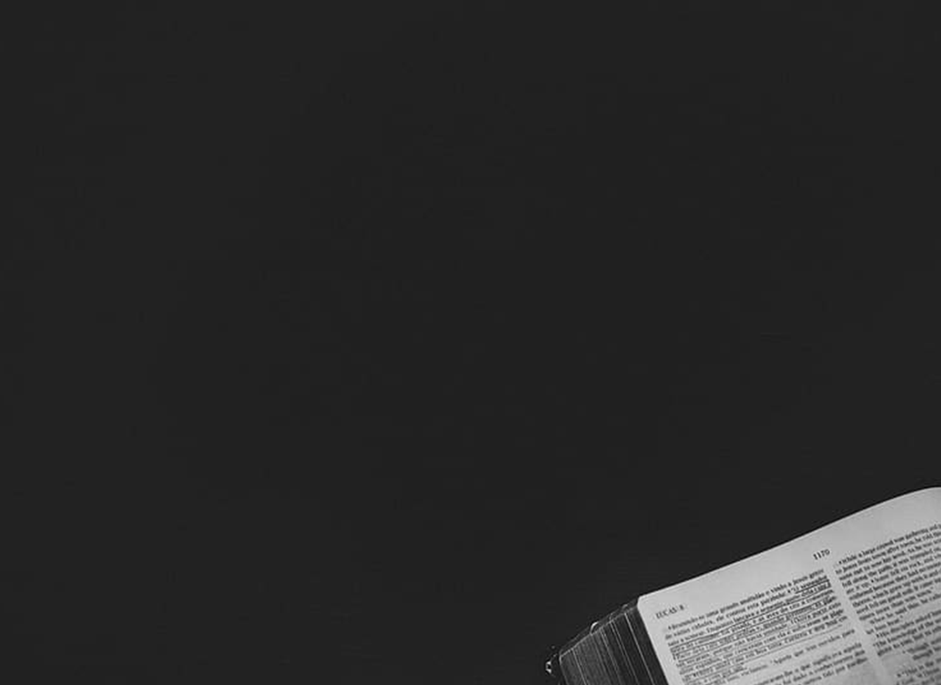
1 Korintus 12:26
Karena itu jika satu anggota menderita, semua anggota turut menderita; jika satu anggota dihormati, semua anggota turut bersukacita.

Slide 9
KETAMAKAN DAN AMORALITAS SEKSUAL Senin, 21 Maret 2022
Ibrani 13:4-5
Hendaklah kamu semua penuh hormat terhadap perkawinan dan janganlah kamu mencemarkan tempat tidur, sebab orang-orang sundal dan pezinah akan dihakimi Allah.Janganlah kamu menjadi hamba uang dan cukupkanlah dirimu dengan apa yang ada padamu. Karena Allah telah berfirman: "Aku sekali-kali tidak akan membiarkan engkau dan Aku sekali-kali tidak akan meninggalkan engkau."

Slide 10
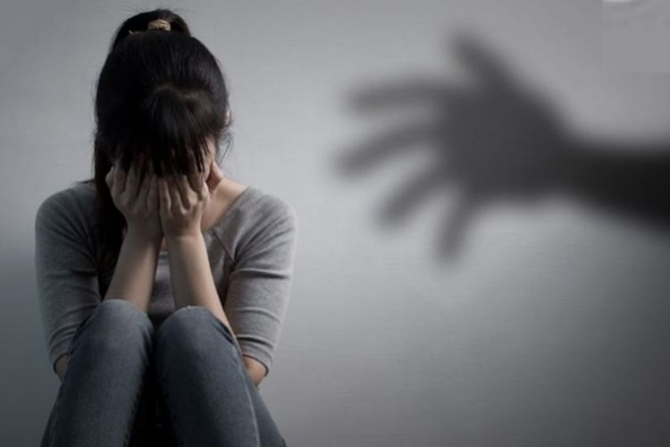
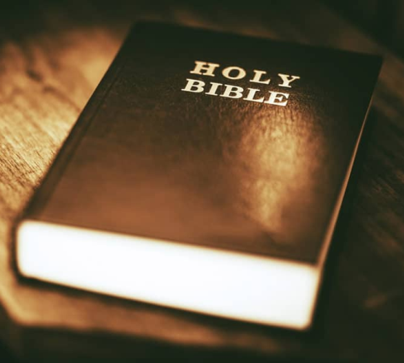
Amoralitas Seksual dan Keserakahan adalah dua ancaman besar bagi kehidupan kasih persaudaraan Kristiani.
Masyarakat Yunani-Romawi lemah dalam hal etika seksual. Standar ganda adalah umum bagi mereka; ini memungkinkan laki-laki melisensikan hubungan seksual mereka selama mereka merahasiakannya.
Rasul Paulus memberi peringatan agar orang percaya tidak membiarkan persetujuan sosial menetapkan standar etika mereka sendiri. Karena Allah akan menghukum para pezina [Ibrani 13:4-5, 1 Korintus 5:1, Efesus 5:3-5, Kolose 3:5].

Slide 11
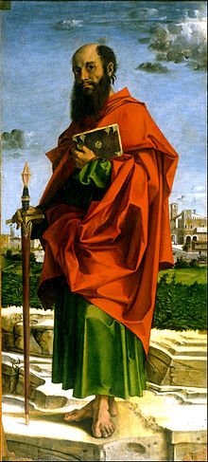
Rasul Paulus menyerukan agar orang percaya menghormati pernikahan, hal ini menyiratkan agar menghindari apapun yang akan meremehkannya, di antaranya:
Tidak melakukan pelanggaran sumpah pernikahan.
Menghindari perceraian yang tidak berdasar.
Menghindari penodaan perkawinan melalui hubungan seksual di luar nikah.

Slide 12
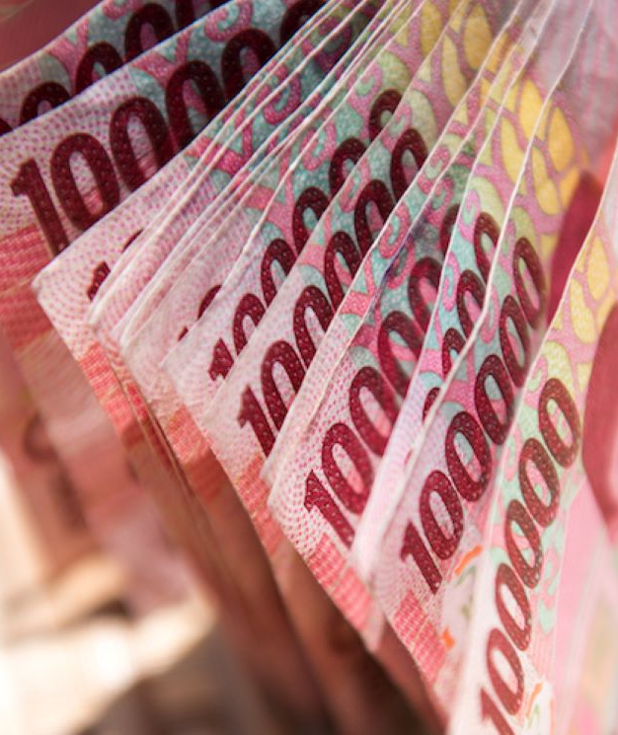
Dalam Perjanjian Baru, kata percabulan meliputi setiap bentuk amoralitas seksual [1 Korintus 5:9-11, 6:9-10, Efesus 5:5, 1 Timotius 1:9-10; Wahyu 21:8, 22:15].
Hal kedua yang merusak kasih persaudaraan Kristiani adalah keserakahan atau menjadi hamba uang. "Cinta uang" adalah salah satu kategori utama kejahatan di dunia Yunani Romawi. Paulus menyebut "cinta uang" sebagai sumber dari semua kejahatan [1 Timotius 6: 10].

Slide 13
Untuk menghindari sifat buruk cinta uang, Paulus memberikan dorongan sebagai berikut :
Orang Kristen harus "puas" dengan apa yang mereka miliki [2 Korintus 9:8; Filipi. 4:11-12].
Orang Kristen harus percaya dan menerima janji Tuhan bahwa Tuhan "tidak akan membiarkan atau meninggalkan" mereka [Ibrani 13:5]. Janji ini diberikan di beberapa tempat kepada umat-Nya dan tersedia bagi kita hari ini [Kejadian 28:15; Ulangan 31:6, 8; Yosua 1:5; 1 Tawarikh 28:20]. Orang-orang percaya diundang untuk menanggapi janji Tuhan dengan kata-kata di Mazmur 118: 6: "TUHAN di pihakku. Aku tidak akan takut. Apakah yang dapat dilakukan manusia terhadap aku?"

Slide 14
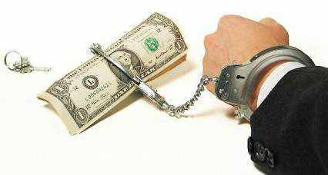
Tidak ada yang salah dengan uang, masalahnya ada pada cinta uang atau menjadi hamba uang.

Slide 15
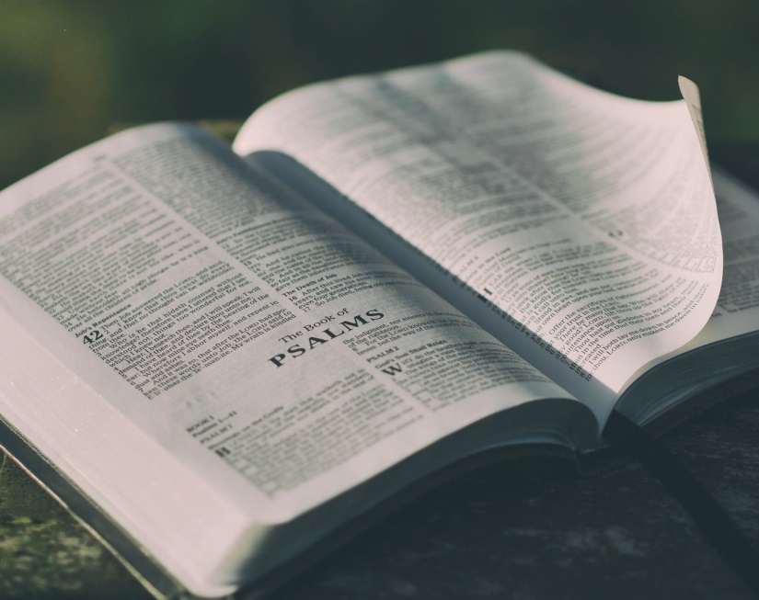
INGATLAH PEMIMPIN-PEMIMPINMU Selasa, 22 Maret 2022
Ibrani 13:7
Ingatlah akan pemimpin-pemimpin kamu, yang telah menyampaikan firman Allah kepadamu. Perhatikanlah akhir hidup mereka dan contohlah iman mereka.

Slide 16
Mengapa penting untuk mengingat, menghormati dan mematuhi para pemimpin jemaat di masa lalu dan di masa kini? Ibrani 13:7-17
Para pemimpin masa lalu adalah mereka yang pertama kali memberitakan firman dan mendirikan jemaat, mereka layak untuk dihormati.
Paulus menjelaskan bahwa orang percaya harus "mengingat" para pemimpin mereka dengan mempertimbangkan hasil dari tindakan mereka dan dengan meniru iman mereka. Paulus menuliskan dalam Ibrani 11 daftar pemimpin yang beriman yang patut ditiru, terlebih pada Yesus dalam Ibrani 12.
Orang Kristen dinasihati untuk menaati para pemimpin, karena merekalah yang menjaga jiwa mereka. Para pemimpin dijelaskan di sini sebagai gembala yang bertanggung jawab atas kesejahteraan rohani jemaat, kawanan mereka, dan yang akan memberikan pertanggungjawaban kepada Tuhan untuk keadaan rohani mereka [1 Petrus 5:1-4, 1 Korintus 3:10-15]. Para pemimpin ini adalah gembala yang melayani di bawah Yesus, Gembala Agung segala domba.
Kombinasi kepedulian dan kesetiaan dari para pemimpin dan kepatuhan atau kepercayaan dari anggota akan menghasilkan sukacita. Dengan demikian para pemimpin akan dapat melayani jemaat dengan sukacita bukan dgn kesedihan.

Slide 17
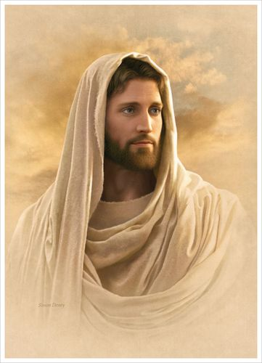
Wewenang para pemimpin tidak terletak pada gelar mereka tetapi pada fungsi yang mereka jalankan. Ketika para pemimpin mengambil tanggung jawab mereka dengan serius, mereka akan mencegah anggotanya terbawa oleh semua jenis ajaran asing [palsu].
Pemimpin boleh datang dan pergi tetapi Kristus tetap sama yang menopang gereja-Nya.... Ibrani 13:8 "Yesus Kristus tetap sama, baik kemarin maupun hari ini dan sampai selama-lamanya".

Slide 18
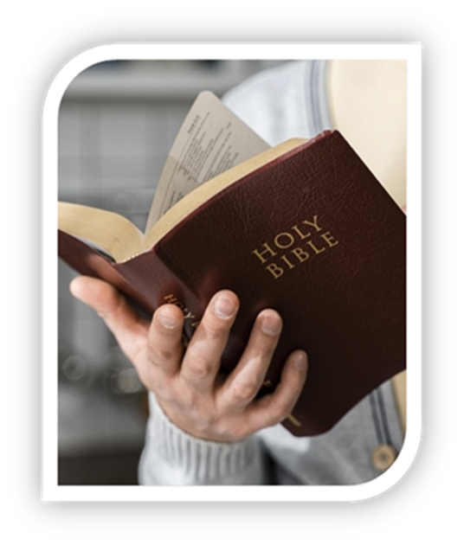
WASPADALAH TERHADAP AJARAN YANG BERAGAM DAN ANEH Rabu, 23 Maret 2022
Ibrani 13:9
Janganlah kamu disesatkan oleh berbagai-bagai ajaran asing. Sebab yang baik ialah, bahwa hati kamu diperkuat dengan kasih karunia dan bukan dengan pelbagai makanan yang tidak memberi faedah kepada mereka yang menuruti aturan-aturan makanan macam itu.

Slide 19
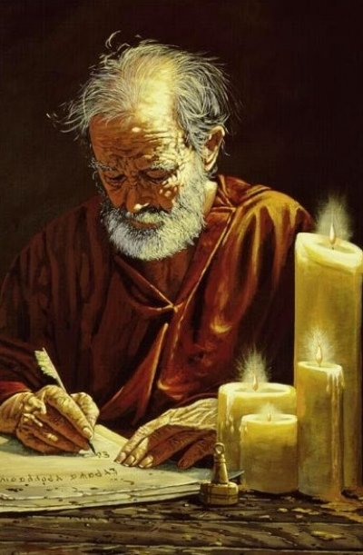
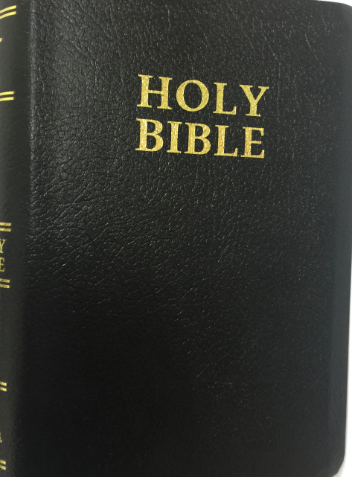
Munculnya ajaran asing di tengah orang percaya tentang upaya untuk memperoleh kasih karunia melalui ritual keagaman Yahudi yaitu makan makanan di pesta perayaan, hal ini menggugah rasul Paulus untuk menepis ajaran yang Paulus sebut itu tidak memberi faedah kepada mereka yang menurutinya [Ibrani 13:9-10].
Sebagian orang menganggap bahwa Ibrani 13:9 menyatakan, tidak penting lagi klarifikasi makanan halal dan haram, ini juga adalah sebuah kesalahfahaman.

Slide 20
Ajaran palsu dan makanan yang disebutkan Ibrani 13:9, tidak menunjuk pada makanan halal dan haram, alasannya:
Kita tahu dari Kisah Para Rasul 15 bahwa gereja Kristen mula-mula menegaskan bahwa orang percaya diselamatkan oleh kasih karunia [Kisah l5: 7-11] dan bahwa mereka harus terus mematuhi beberapa peraturan makanan [Kisah 15:19,20]. Perbedaan antara makanan halal dan haram dan peraturan alkitabiah lainnya tidak bertentangan dengan kasih karunia. Faktanya, Paulus berpendapat bahwa perjanjian baru telah meletakkan hukum di dalam hati [Ibrani 8: 10-12]. Apa yang Paulus jelaskan adalah bahwa korban binatang dan perantaraan imamat Lewi di tempat kudus telah digantikan oleh pengorbanan tertinggi dan perantaraan imamat Yesus [Ibrani 8:4,5; Ibrani 10:1-18).
1

Slide 21
Konteksnya menunjukkan bahwa Paulus tidak mengkritik pendengar karena tidak makan makanan tertentu tetapi karena memakannya dengan harapan mendapatkan kasih karunia [Ibrani 13:9]. Dia mungkin memperingatkan agar tidak berpartisipasi dalam ritual Yahudi atau makanan tertentu yang dirayakan sebagai perpanjangan dari pengorbanan hewan di tempat kudus dan yang seharusnya memberikan manfaat spiritual, atau kasih karunia. Tapi kasih karunia tidak dimediasi melalui makanan-makanan ini; kasih karunia hanya datang melalui pengorbanan dan perantaraan imamat Yesus Kristus. Orang percaya "mempunyai suatu mezbah" [Ibrani 13:10], salib Kristus, dari mana mereka dapat makan [Yohanes 6:47-58]. Jadi di sini Paulus tidak berbicara tentang makanan halal dan haram.
2

Slide 22
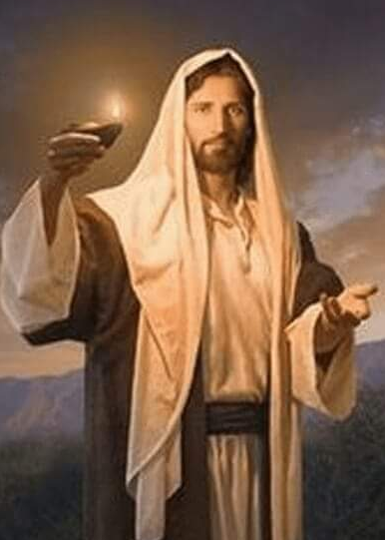
Kasih karunia melalui Yesus Kristus adalah sebuah "sauh," "kuat dan aman," yang diikat ke takhta Allah sendiri [Ibrani 6:19,20], kasih karunia ini tidak diperoleh dengan ritual keagamaan Yahudi tetapi melalui pengorbanan Kristus yang memberikan stabilitas dan jaminan di hati kita. Ketika hati telah diperkuat dengan cara ini, ia tidak akan mudah disesatkan oleh ajaran asing.

Slide 23
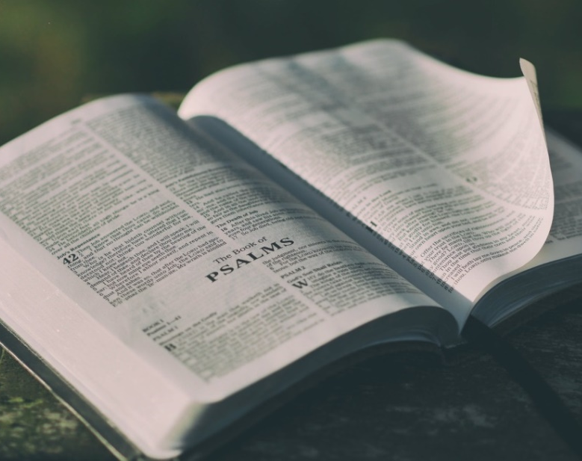
PERGI KEPADA YESUS DI LUAR KEMAH Kamis, 24 Maret 2022
Ibrani 13:12-13
Itu jugalah sebabnya Yesus telah menderita di luar pintu gerbang untuk menguduskan umat-Nya dengan darah-Nya sendiri. Karena itu marilah kita pergi kepada-Nya di luar perkemahan dan menanggung kehinaan-Nya.

Slide 24
Ada apa dengan diluar gerbang atau diluar perkemahan dalam kehidupan orang Israel?
Bangkai hewan harus dibawa keluar perkemahan dan dibakar di sana [Imamat 4:12].
Para penderita kusta juga harus dikeluarkan dari lingkungan perkemahan [Imamat 13:46].
Penjahat dan penghujat harus dieksekusi diluar perkemahan atau di luar gerbang [Imamat 24:10-16,23, 1 Raja-raja 21:13, Kisah 7:58]
Segala sesuatu yg najis dibuang ke luar perkemahan karena Tuhan tidak ingin melihat sesuatu yang "najis" atau "tidak senonoh" di dalamnya [Bilangan 5:3, Ulangan 23:14].

Slide 25
Apa artinya bahwa Yesus telah menderita di luar pintu gerbang?
Yesus menderita di kayu salib, di Golgota, di luar Yerusalem [Yohanes 19: 17-20].
Penderitaan Yesus di luar Yerusalem ini menekankan rasa malu yang dilemparkan kepada-Nya [Ibrani 12:2].
Yesus secara resmi dikutuk sebagai orang yang dianggap telah menghujat Allah dan, oleh karena itu, ditolak oleh Israel dan dieksekusi di luar tembok [Markus 14:63,64, Imamat 24:11,16].
Yesus dibuang ke luar perkemahan sebagai hal yang "memalukan", "najis", atau "tidak patut" [Ibrani 12: 2].

Slide 26
Mengapa Paulus mendorong orang percaya untuk mengikuti Yesus di luar gerbang?
Karena kehadiran Tuhan sekarang berada di luar perkemahan di mana Kristus berada.
Karena tindakan mengikuti Yesus di luar kemah tidak hanya berarti "menanggung celaan-Nya," atau rasa malu, tetapi juga "pergi kepada-Nya" [Ibrani 13:13] sama seperti orang-orang Israel yang "mencari Tuhan" pergi "ke luar perkemahan" di padang gurun ketika Musa memindahkan kemah Tuhan ke luar perkemahan setelah peristiwa penyembahan anak lembu emas [Keluaran 33:7]. Ini juga merupakan jalan yang telah ditempuh Musa, yang memilih untuk menanggung "penghinaan karena Kristus" dari pada harta Mesir [Ibrani 11:26].

Slide 27
Ibrani 13:14
Sebab di sini kita tidak mempunyai tempat tinggal yang tetap; kita mencari kota yang akan datang.
Penderitaan saat ini harus dianggap sebagai disiplin sesaat yang akan menghasilkan "buah kebenaran yang memberikan damai" [Ibrani 12 :11]. Orang percaya berkomitmen untuk meninggalkan kota atau perkemahan yang rusak ini untuk mencari "kota yang akan datang" yang arsiteknya adalah Tuhan [Ibrani 13:14; Ibrani 11:10,16].

Slide 28
Salah satu bentuk keramatamahan adalah dengan memperhatikan mereka yang menjadi narapidana.
Amoralitas Seksual dan Keserakahan adalah dua ancaman besar bagi kehidupan kasih persaudaraan Kristiani.
Wewenang para pemimpin tidak terletak pada gelar mereka tetapi pada fungsi yang mereka jalankan.
Kasih karunia tidak diperoleh dengan ritual keagamaan Yahudi tetapi melalui pengorbanan Kristus yang memberikan stabilitas dan jaminan di hati kita.
Penderitaan saat ini harus dianggap sebagai disiplin sesaat yang akan menghasilkan "buah kebenaran yang memberikan damai"

